Slide 1


VCS-GIT-LAB-1
Installazione e basi

Slide 2
Prerequisiti
COMPUTER DI LABORATORIO
La postazione deve avere Git installato per il sistema operativo utilizzato. Se non lo fosse, può essere richiesto l’intervento dell’amministratore.
Avere accesso all’account.
Conoscenze di base di GIT e VCS
LAPTOP O PC PERSONALE
Sistema operativo Windows, Linux o Mac
Connessione a internet.
Accesso come amministratore
Conoscenze di base di GIT e VCS
LA DURATA PREVISTA DI QUESTA ATTIVITÀ È DI 1-2 ORE DI 50 MINUTI.

Slide 3
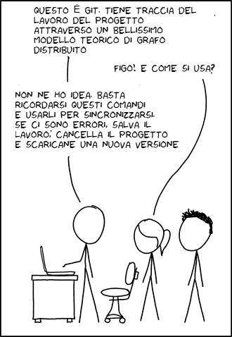

Slide 4
1.
Configurazione
Di che si tratta?

Slide 5
PREREQUISITO:
Se non avete ancora installato git sulla vostra postazione, adesso è il momento di farlo.

Slide 6
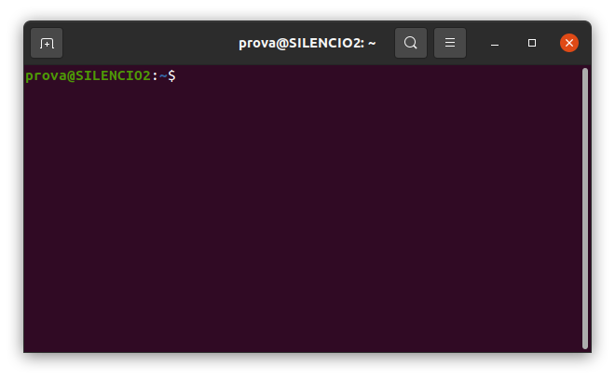
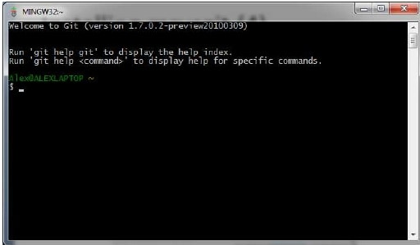
Aprite un terminale (su Windows: git bash)

Slide 7
git --version
Una pura verifica che tutto sia OK. Dovrebbe restituire una cosa tipo:
$prova@pc:~$ git --version
git version 2.25.1

Slide 8
Identificazione (one-shot)
Indicate il vostro nome e la vostra email.
git config --global user.name “Alex York”
git config --global user.email alex@example.com
Questo contrassegnerà i vostri lavori da questa postazione. Controllare con git config --list

Slide 9
Default branch name
Cambiate il vostro nome di branch default
git config --global init.defaultBranch main
Questo semplifica l’interazione con GitHub e GitLab.

Slide 10
Checkpoint #1:
Sistema Git installato e configurato

Slide 11
2.
Primi passi
Il primo commit non si scorda mai

Slide 12
Git init
Create una cartella di lavoro (es: demo), entrate, quindi inizializzate il repository con git init.
$prova@pc:~$ mkdir demo
$prova@pc:~$ cd demo
$prova@pc2:~/demo$ git init
Inizializzato repository Git vuoto in /home/prova/demo/.git/
$prova@pc2:~/demo$

Slide 13
Git add
Create un file di testo (demo.txt), scrivete qualcosa e salvate. Dare git add . seguito da git status
$prova@pc2:~/demo$ git add .
$prova@pc2:~/demo$ git status
Sul branch main
Non ci sono ancora commit
Modifiche di cui verrà eseguito il commit:
(usa "git rm --cached <file>..." per rimuovere gli elementi dall'area di staging)
nuovo file: demo.txt
$prova@pc2:~/demo$

Slide 14
Git commit
Committare il lavoro (ricordarsi del -m)
$prova@pc2:git commit -m "Il mio primo commit!"
[master (commit radice) d44487d] Il mio primo commit!
1 file changed, 2 insertions(+)
create mode 100644 demo.txt
$prova@pc2:~/demo$

Slide 15
Controllo finale con git status
$prova@pc2:git status
Sul branch main
non c'è nulla di cui eseguire il commit, l'albero di lavoro è pulito
$prova@pc2:~/demo$

Slide 16
Checkpoint #2:
Sapete inizializzare un repo
Sapete fare un commit
Sapete controllare la situazione

Slide 17
3.
Rollback
Uno sguardo al passato

Slide 18
Nuovo commit
Modificate il file demo.txt, salvare e committare con il comando veloce git commit -am
$prova@pc:git commit -am "Modifiche"
[main e2e01e8] Modifiche
1 file changed, 1 insertion(+)!
$prova@pc:~/demo$

Slide 19
Git log
Questo comando permette di vedere la storia delle modifiche
$prova@pc:git log
commit e2e01e84e8594f4b7d894389ea3733267d9f611a (HEAD -> main)
Author: Alex York <alex@example.com>
Date: Thu Sep 2 14:29:21 2021 +0200
Modifiche
commit d44487d93541dc19d6d77f69123bb94452bd597d
Author: Alex York <alex@example.com>
Date: Thu Sep 2 14:18:00 2021 +0200
Il mio primo commit!
$prova@pc2:~/demo$
Autore e data
Posizione head e branch
Identificativo
esadecimale
Commento

Slide 20
Tornare indietro
Git checkout main.
$prova@pc:git reflog
e2e01e8 (HEAD -> main) HEAD@{0}: commit: Modifiche
d44487d HEAD@{1}: commit (initial): Il mio primo commit!
$prova@pc:~/demo$

Slide 21
Ripristiniamo la versione precedente
Il comando è git checkout, seguito da un identificativo che può essere esadecimale o relativo, come si vede in reflog.
Il risultato è un messaggio minaccioso, ma la modifica è stata fatta (controllare il file)

Slide 22
Ripristiniamo la versione precedente
$prova@pc:git checkout d44487d
Nota: eseguo il checkout di 'd44487d'.
Sei nello stato 'HEAD scollegato'. Puoi dare un'occhiata, apportare modifiche
sperimentali ed eseguirne il commit, e puoi scartare qualunque commit eseguito
in questo stato senza che ciò abbia alcuna influenza sugli altri branch tornando
su un branch.
Se vuoi creare un nuovo branch per mantenere i commit creati, puoi farlo
(ora o in seguito) usando l'opzione -c con il comando switch. Ad esempio:
git switch -c <nome nuovo branch>
Oppure puoi annullare quest'operazione con:
git switch -
Disattiva questo consiglio impostando la variabile di configurazione
advice.detachedHead a false
HEAD si trova ora a d44487d Il mio primo commit!
$prova@pc:~/demo$

Slide 23

Detached head
Prima di checkout 76e4b7
Dopo checkout 76e4b7
HEAD
main
HEAD
main
76e4b7
6b438d
76e4b7
6b438d
git checkout main riporta HEAD all’ultimo commit. NON committate in stato di detached HEAD, rischiate di perdere il lavoro

Slide 24
Fate da soli
Create un nuovo file (altrodemo.txt) e aggiungetelo al repo. Che comandi dovete dare?
$ git add altrodemo.txt
$ git commit -m "secondo file"

Slide 25
Ripristiniamo un solo file dal passato
git checkout riporta TUTTI i file alla loro condizione precedente, e in più “sgancia la testa”. Se dovete recuperare un solo file potete usare
git restore -s [checksum] [nomefile]
(Nelle vecchie versioni di git si usava git checkout [checksum] -- nomefile)

Slide 26
Ripristiniamo la versione precedente
$prova@pc: git restore -s de45455 demo.tx
git status
Sul branch main
Modifiche non nell'area di staging per il commit:
(usa "git add <file>..." per aggiornare gli elementi di cui sarà eseguito il commit)
(usa "git restore <file>..." per scartare le modifiche nella directory di lavoro)
modificato: demo.txt
nessuna modifica aggiunta al commit (usa "git add" e/o "git commit -a")
$prova@pc:~/demo$

Slide 27
Pentimenti
Fate un git add . e aggiungerete demo.txt alla staging area. Se vi pentite, potete dare il comando git reset che di fatto è l’undo di git add

Slide 28
Forti pentimenti
Modificate il file demo.txt e committate.
Ora modificate il file altrodemo.txt e aggiungete “robaccia”, tipo “khjsèaspifuhwòkfldjzcoajgdàja”. Quindi salvate.
È sempre possibile cancellare le modifiche non committate e ripristinare l’ultima versione salvata con git reset --hard.
Fatelo.

Slide 29
Checkpoint #3:
Sapete committare “fast”
Sapete ripristinare un commit o un file
Sapete unstagiare un file

Slide 30
3.
Ignorare file
Alcune cose è meglio tenerle per sè

Slide 31
No binaries!
Git si basa sulle differenze di testo con le versioni precedenti.
Per questo motivo non funziona bene con i file binari come .pdf, .png, .docx, .exe, .class: ogni versione viene salvata integralmente, con perdita di spazio e di tempo.

Slide 32
.gitignore
Per difendersi dai commit involontari di file binari, è possibile utilizzare il file .gitignore (notare il punto). E’ un elenco di file e/o percorsi che NON SONO MAI inseriti nella staging area.

Slide 33
Proviamo
Nel progetto create un file di testo chiamato .gitignore e copiate questo →
# ignora i file eseguibili e png
*.exe
*.png
# ignora tutti i file nelle cartelle indicate temp
temp/
img/

Slide 34
Proviamo
Create un file di testo nella cartella temp. Scaricate un file .png qualsiasi dalla rete e mettetelo nella cartella.
# ignora i file eseguibili e png
*.exe
*.png
# ignora tutti i file nelle cartelle indicate temp
temp/
img/

Slide 35
Proviamo
Date git add . seguito da git status. I file “galeotti” non saranno aggiunti - il file .gitignore invece si.
$prova@pc:~/demo$ git add .
$prova@pc:~/demo$ git status
Sul branch main
Modifiche di cui verrà eseguito il commit:
(usa "git restore --staged <file>..." per rimuovere gli elementi dall'area di staging)
nuovo file: .gitignore
$prova@pc:~/demo$

Slide 36
Forziamo la mano
Lo switch -f (o --force) elimina il controllo di .gitignore.
$prova@pc:~/demo$ git add temp/antipatico.txt -f
$prova@pc:~/demo$ git status
Sul branch main
Modifiche di cui verrà eseguito il commit:
(usa "git restore --staged <file>..." per rimuovere gli elementi dall'area di staging)
nuovo file: .gitignore
nuovo file: temp/antipatico.txt
$prova@pc:~/demo$

Slide 37
Checkpoint 4:
Sapete ignorare file indesiderati
Sapete “forzare la mano” se necessario

Slide 38
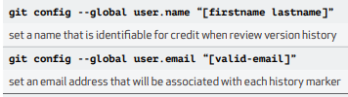




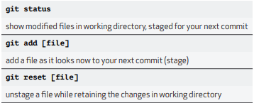


Bignamino quotidiano (Cheat sheet)

Slide 39
Best Git Cheat Sheet
Marvel - Sintetico
Gitlab cheat sheet (lungo) - PDF:
Atlassian Cheatsheet
Git-tower
git-cheatsheet-visual (Github Project)
Zack Rusin: Git cheat sheet
Git PDF Rogerdudler

Slide 40
Test (A1 level)
Creare un nuovo progetto git (“nuovo”)
Creare un nuovo file (“pippo.txt”) con una riga di testo
Committare
Aggiungere una nuova riga di testo e committare
Aggiungere una nuova riga di testo e committare.
Guardare il log (provate aggiungendo - - oneline)
Fare in modo che i file con estensione .md NON vengano tracciati
Creare il file “pluto.md”, dare “git add .” e commitare.
Rollback al secondo commit (il file md deve esserci ancora!)
Tornare all’HEAD.
Committare il file “pluto.md”

Slide 41
GRAZIE!
Torniamo alla teoria!
DA QUESTO LINK POTETE SCARICARE UN FILE BASH CHE ESEGUE TUTTI I COMANDI VISTI https://pastebin.com/tJiKzjgN

Slide 42
Credits
Special thanks to all the people who made and released these awesome resources for free:
Presentation template by SlidesCarnival
Photographs by Startupstockphotos
Anil Gupta (www.guptaanil.com)
Pete Nicholls (github.com/Aupajo)
‏Armando Fox
Questo documento è distribuito con licenza CreativeCommon BY-SA 3.0

Slide 43
Presentation design
This presentation uses the following typographies and colors:
Titles: Dosis
Body copy: Roboto
You can download the fonts on these pages:
https://www.fontsquirrel.com/fonts/dosis
https://material.google.com/resources/roboto-noto-fonts.html
Orange #ff8700
You don’t need to keep this slide in your presentation. It’s only here to serve you as a design guide if you need to create new slides or download the fonts to edit the presentation in PowerPoint®

Slide 44
SlidesCarnival icons are editable shapes.
This means that you can:
Resize them without losing quality.
Change line color, width and style.
Isn’t that nice? :)
Examples:

Slide 45
😉
Now you can use any emoji as an icon!
And of course it resizes without losing quality and you can change the color.
How? Follow Google instructions https://twitter.com/googledocs/status/730087240156643328
✋👆👉👍👤👦👧👨👩👪💃🏃💑❤😂😉😋😒😭👶😸🐟🍒🍔💣📌📖🔨🎃🎈🎨🏈🏰🌏🔌🔑 and many more...

